Slide 1
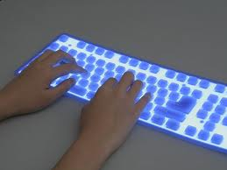
¿COMO UTILIZAR POR PRIMERA VEZ UNA COMPUTADORA?

Slide 2

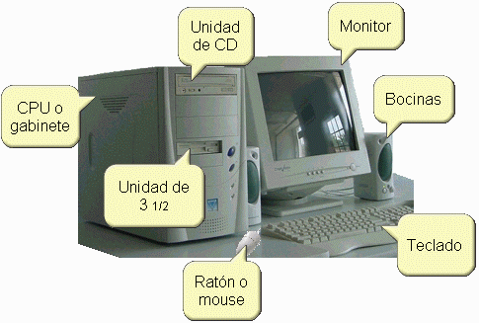

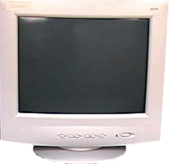
En una computadora puedes distinguir por lo regular los siguientes componentes:
El monitor es similar al de una televisión, solamente que en el puedes ver la representación de la información con la que estas trabajando en el CPU ya sea a manera texto, imágen, fotografía, video, etc.
MONITOR

Slide 3

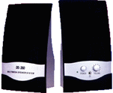
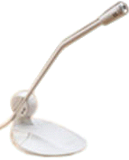
Las bocinas te permiten escuchar diferentes clases de sonidos emitidos por la computadora, que en ocasiones indican algo en particular.
El micrófono permite introducir información en forma de sonido, como por ejemplo, redactar una carta en la que la misma computadora podría escribirla por ti.

Slide 4

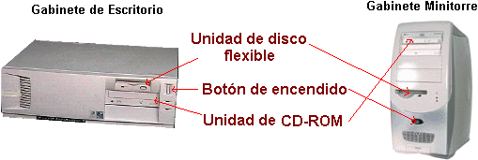
Es la parte más importante de la computadora, ya que en el gabinete o CPU se ejecutan todas y cada una de las instrucciones que tú señales.
El CPU es el encargado de ejecutar las instrucciones dictadas por los programas. Dentro de él se encuentran elementos como el procesador, la memoria, el disco duro y unidad de CD. Cuenta generalmente con dos unidades una de disco flexible y otra con un CD-ROM (disco compacto), en estas podrás introducir o guardar la información que necesites.

Slide 5

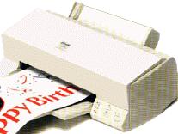
Una impresora ayuda a la computadora a transmitir la información al papel para que no sólo se quede en pantalla.
Una gran ventaja al usar una computadora es que cuando se hace un trabajo y se guarda, cada vez que se requiera, podrás mandarlo a imprimir y tener así tantas copias del trabajo como quieras, sin tener que volver a hacerlo.

Slide 6

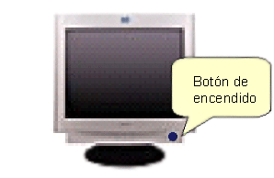
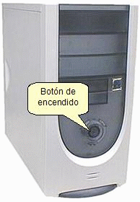
Para encender una computadora, es recomendable que primero enciendas el monitor. Localiza el botón en el frente en la parte inferior.
Después enciende el gabinete o CPU; de la misma forma que el monitor, localiza el botón de encendido, por lo general situado en la parte de enfrente.

Slide 7

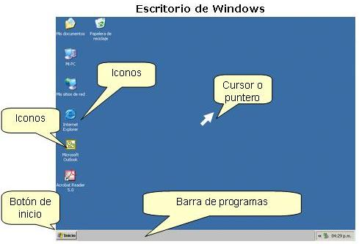
Una vez que enciendas el monitor y el gabinete, espera unos minutos hasta que puedas ver en tu pantalla algo como la siguiente imagen.
Según la versión de Windows que tengas instalada en la computadora, esta pantalla puede variar en color y forma, pero no te preocupes, funciona exactamente igual.

Slide 8

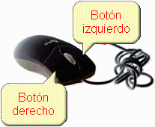
El ratón te permitirá dar instrucciones a la computadora, es importante por eso que identifiques los botones que lo componen.Al momento en que deslices el ratón sobre la mesa, observarás en la pantalla del monitor que el puntero se mueve en la misma dirección que se mueve tu mano con el ratón, hacia arriba, abajo y a los lados. El botón izquierdo te permitirá hacer que la computadora Accione lo que selecciones con el puntero y el botón derecho te ofrecerá diferentes menús de acceso rápido que te facilitarán ciertas acciones, esto dependiendo el programa en que te encuentres.

Slide 9

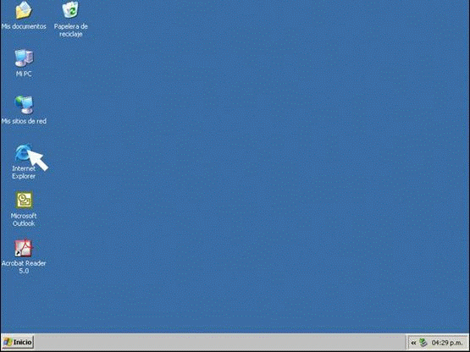
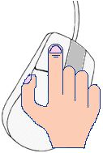
Mueve el ratón y coloca el puntero encima de alguno de los iconos que aparecen en la pantalla.
Aprieta una sola vez el botón izquierdo (a eso se le llama dar un Clic) del ratón cuando el puntero esté encima del icono.
PUNTERO
“CLIC”

Slide 10

Nuevamente coloca el puntero encima de alguno de los iconos que aparecen en la pantalla.
Ahora aprieta dos veces seguidas el botón izquierdo (a eso se le llama dar doble Clic) del ratón cuando el puntero esté encima del icono, con esto observarás que se activa alguno de los programas que están cargados en la computadora.
PUNTERO

Slide 11

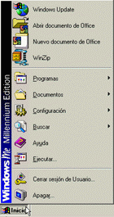
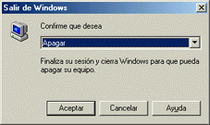
Para apagar la computadora, haz clic en el botón Inicio, selecciona la opción Apagar... y cuando se te pida, confirma que deseas Apagar el equipo, sólo haz clic en Aceptar.
Espera unos segundos y verás que de manera automática la computadora se habrá apagado.

